Slide 1
기술과 경영
201533792
컴퓨터공학과 유석환
Notes:
기술과 경영 PT 발표자 컴퓨터공학과 15학번 유석환입니다.

Slide 2
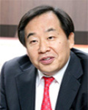
손주은
소속 - 메가스터디 (대표이사 회장)
학력 - 서울대학교 서양사학과 학사
수상
2010년 매경이코노미 선정 한국의
100대 CEO
2009년 한국회계학회 투명회계대상
경력
2007년 코스닥상장법인협의회 이사
2000.07 ~ 2010.10 메가스터디 사장
2010.11 ~ 메가스터디 대표이사 회장
Notes:
이번 PT에서 소개할 CEO는 손주은입니다. 메가스터디 소속으로 대표이사 회장직을 맡고있고 서울대학교 서양사학과를 졸업했습니다. 2000년 7월부터 2010년 10월까지 사장직을 맡고있다가 11월부터는 메가스터디 대표이사 회장을 맡게됩니다.

Slide 3
수상경력
연도 | 수상내역
2006 | 매경이코노미 선정 한국의 100대 CEO
2006 | 제9회 한국IR서비스 한국IR대상 대상
2007 | 한국회계학회 투명회계대상
2007 | 매경이코노미 선정 한국의 100대 CEO
2007 | 제3회 대한민국 코스닥대상 최우수 경영상
2008 | 매경이코노미 선정 한국의 100대 CEO
2008 | 한경비즈니스 선정 올해의 CEO 성장기업부문
2008 | CEO가 뽑은 올해의 CEO 벤처기업부문 1위
2009 | 아이뉴스24 선정 올해의 인물
2009 | 월간CEO 선정 베스트 CEO 10인
2009 | 제5회 한국재무혁신기업대상 최우수상
2010 | 매경이코노미 선정 한국의 100대 CEO
Notes:
수상경력을 간단히 살펴보면, 2006년부터 2010년까지 매년 대한민국 경제전문 주간지인 매경이코노미에서 선정하는 한국의 100대 CEO에 속했고, 그 밖에도 보시다시피 많은 CEO에 관련한 수상을 했습니다.

Slide 4

메가스터디㈜
온라인 교육 학원
온라인 강의, 온라인 교육 컨텐츠, 학원 운영, 학습지, 교재, 학원 컨설팅
설립자 - 손주은
설립 시기 - 2000년 7월 12일
Notes:
손주은 CEO가 경영하는 메가스터디에 대해서 알아보겠습니다. 메가스터디는 온라인 교육 학원입니다. 온라인 강의, 온라인 교육 컨텐츠, 오프라인 학원 운영, 학습지, 교재, 학원 컨설팅 등 교육에 관련된 많은 분야를 담당하고 있습니다. 2000년 7월 설립되었으며, 설립자는 앞서 소개해드린 손주은 CEO입니다.

Slide 5
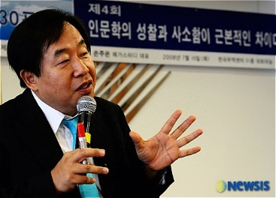
일화
Notes:
손주은 CEO는 사탐을 가르치던 강사 시절 당시 1992년 딸이 사고 후유증으로 사망했음에도 장례식 날까지 강의를 했다는 일화가 있습니다. 교육열이 상당히 높은 사람임을 알 수 있습니다.

Slide 6
메가스터디㈜
오프라인 중심의 사교육
온라인 중심의 사교육
Notes:
또한 1998년 홈쇼핑 채널을 보고 인터넷 강의 시대가 올 것을 미리 예감하여, 메가스터디를 설립하였습니다. 이 메가스터디의 설립으로 인해 그 동안의 오프라인 중심의 사교육에서 온라인 중심의 사교육으로 변화하였습니다.

Slide 7
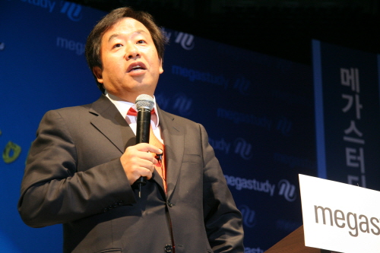
영향
Notes:
또한 안드로이드, iOS 등 스마트폰과 PMP를 통한 서비스 제공으로 전자기기의 매출에도 작은 영향을 끼쳤습니다.

Slide 8
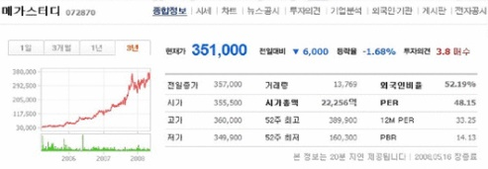
Notes:
이처럼 전자기기를 통한 기술적인 부분과 손주은 CEO만의 창조경영이 결합하여 메가스터디는 교육 관련 기업 중에서 독보적인 위치를 차지하게 되었습니다.

Slide 9
출처
http://blog.naver.com/adongame?Redirect=Log&logNo=40043348649
http://terms.naver.com/entry.nhn?docId=651677&cid=43167&categoryId=431674

Slide 10
감사합니다
Notes:
이상으로 발표를 마치겠습니다.

